Slide 1


Analisi delle problematiche di sicurezza relative al protocollo MQTT
Edoardo Di Paolo
Corso di Laurea in Informatica
A.A. 2019/2020

Slide 2
Sviluppo del lavoro
Analisi delle problematiche di sicurezza relative al protocollo MQTT
A.A. 2019/2020
Pagina <number>

Slide 3
Sviluppo del lavoro
Il lavoro di tirocinio ha riguardato il protocollo MQTT nel dettaglio.
Ricerca di anomalie nella gestione di alcuni esperimenti da parte delle diverse librerie studiate.
Ricerca di standard del protocollo non rispettati dalle librerie.
Implementazione del protocollo per eseguire gli esperimenti.
Esperimenti su dispositivo fisico.
Analisi delle problematiche di sicurezza relative al protocollo MQTT
A.A. 2019/2020
Pagina <number>

Slide 4
Presentazione dello scenario
Analisi delle problematiche di sicurezza relative al protocollo MQTT
A.A. 2019/2020
Pagina <number>

Slide 5

Presentazione dello scenario
L’Internet of Things (IoT) è in continua evoluzione e sempre più dispositivi sono connessi simultaneamente.
L’IoT coinvolge continuamente
nuovi campi.
Sviluppo di nuovi protocolli come
MQTT, CoAP e AMQP.
Aumento degli attacchi nella rete
Internet.
Analisi delle problematiche di sicurezza relative al protocollo MQTT
A.A. 2019/2020
Pagina <number>

Slide 6
Il protocollo MQTT
Analisi delle problematiche di sicurezza relative al protocollo MQTT
A.A. 2019/2020
Pagina <number>

Slide 7
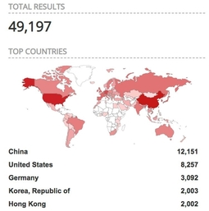
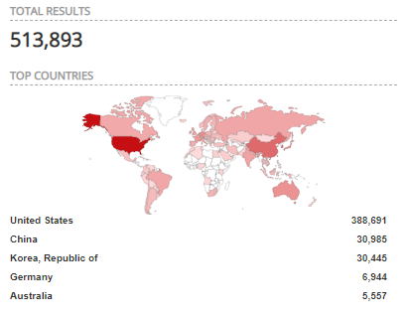
Il protocollo MQTT
MQTT (Message Queue Telemetry Transport) è un protocollo di tipo publish-subscribe.
Il suo uso è aumentato di molto negli ultimi anni grazie alla crescita del numero di dispositivi IoT connessi.
Molti dispositivi collegati in rete senza alcuna protezione per quanto riguarda l’accesso.
MQTT nel 2018
MQTT nel 2020
Analisi delle problematiche di sicurezza relative al protocollo MQTT
A.A. 2019/2020
Pagina <number>

Slide 8
Il protocollo MQTT
Il protocollo è semplice da utilizzare ed è adattabile sia a sistemi semplici che a sistemi molto complessi.
Per poter funzionare richiede pochissima banda e un numero minimo di risorse da parte del dispositivo, perciò è un protocollo definito leggero.
Supporta la comunicazione attraverso TLS/SSL per cifrare lo scambio di dati.
Molti dispositivi IoT, a causa delle poche risorse che offrono, non possono garantire l’eventuale ricezione di un messaggio. Proprio per questo, MQTT mette a disposizione del client il Quality of Service.
Analisi delle problematiche di sicurezza relative al protocollo MQTT
A.A. 2019/2020
Pagina <number>

Slide 9
Il protocollo MQTT – Esempi di utilizzo
Moltissimi dispositivi che fanno parte dell’IoT permettono di essere gestiti attraverso MQTT.
Facebook, in passato, ha utilizzato MQTT in Messenger.
Viene utilizzato nel settore automobilistico ad esempio nei servizi di car sharing o anche per quanto riguarda la gestione dell’automobile stessa come lo sblocco di una portiera da applicazione.
È utilizzato anche nel settore ferroviaro per inviare informazioni come posizione e velocità di un treno.
Analisi delle problematiche di sicurezza relative al protocollo MQTT
A.A. 2019/2020
Pagina <number>

Slide 10
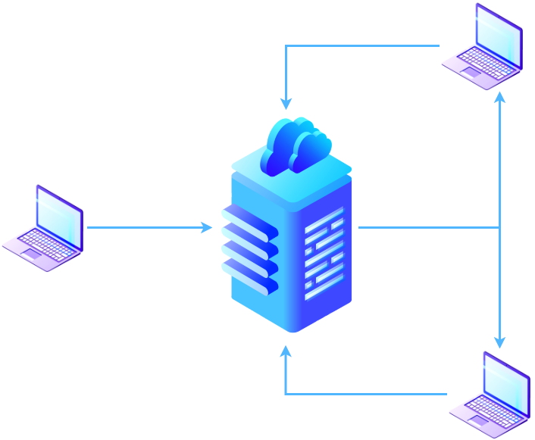
Il protocollo MQTT - publish-suscribe
L’architettura del protocollo è del tipo publish-subscribe.
In un’architettura di questo genere, i diversi dispositivi
dialogano attraverso un intermediario chiamato broker
che distribuisce i messaggi ricevuti in base al
topic del pacchetto ricevuto.
I diversi client non comunicano mai
direttamente tra di loro.
Un client può pubblicare un messaggio attraverso
il pacchetto «publish» specificandone il topic.
Un client può sottoscriversi ad un topic attraverso il pacchetto «subscribe».
client
subscribe
publish
publish
client
broker
subscribe
client
Analisi delle problematiche di sicurezza relative al protocollo MQTT
A.A. 2019/2020
Pagina <number>

Slide 11
Il protocollo MQTT - Quality of Service
Il Quality of Service è un «contratto» stipulato tra mittente e broker che definisce la garanzia di consegna di un messaggio. In MQTT ci sono 3 livelli di QoS:
Il livello 0 è utile quando:
  la rete è affidabile;
  una piccola perdita di pacchetti non è importante;
  i pacchetti devono essere consegnati il più velocemente possibili.
Il livello 1 è utile quando:
  i pacchetti devono essere necessariamente consegnati e si ha una gestione dei possibili pacchetti duplicati;
  non si può sopportare il possibile overload causato dal livello 2.
Il livello 2 è utile quando:
  i messaggi possono essere consegnati lentamente;
  i possibili messaggi duplicati possono causare problemi.
Analisi delle problematiche di sicurezza relative al protocollo MQTT
A.A. 2019/2020
Pagina <number>

Slide 12
MQTT Broker ed implementazione del protocollo
Analisi delle problematiche di sicurezza relative al protocollo MQTT
A.A. 2019/2020
Pagina <number>

Slide 13




MQTT Broker
MOSQUITTO: broker molto utilizzato, open source e
leggero. Supporta tutte le versioni del protocollo;
EMQ X: broker molto utilizzato, open source scritto
in Erlang. Permette di gestire milioni di connessioni
simultanee anche con un unico server;
HiveMQ Community Edition: scritto in Java ed
open source, supporta tutte le versioni disponibili
di MQTT;
Moquette: broker meno conosciuto scritto in Java
ed open source, supporta tutte le versioni disponibili di MQTT;
Aedes: broker meno conosciuto scritto in NodeJS e non supporta MQTT 5. Ha molte librerie con le quali può essere integrato.
Analisi delle problematiche di sicurezza relative al protocollo MQTT
A.A. 2019/2020
Pagina <number>

Slide 14
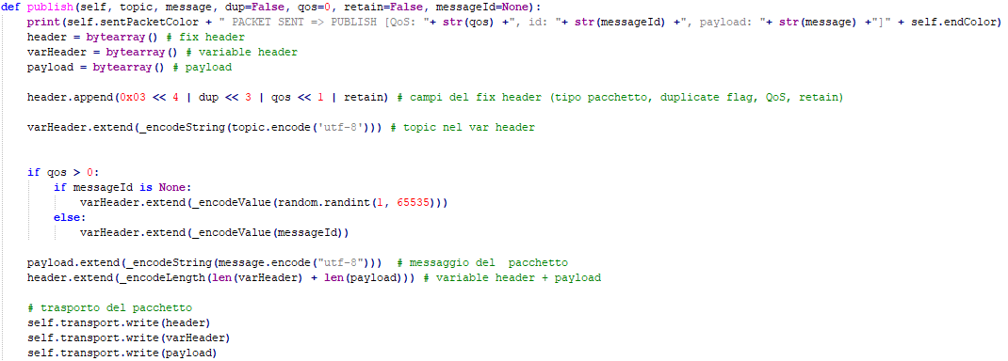
Implementazione del protocollo
Il protocollo è stato implementato al fine di poter eseguire degli esperimenti nel dettaglio.
Sono stati implementati tutti i pacchetti più importanti offerti da MQTT.
Per il trasporto dei pacchetti è stata utilizzata la libreria twisted.
Implementazione del pacchetto publish.
Analisi delle problematiche di sicurezza relative al protocollo MQTT
A.A. 2019/2020
Pagina <number>

Slide 15
Esperimenti
Analisi delle problematiche di sicurezza relative al protocollo MQTT
A.A. 2019/2020
Pagina <number>

Slide 16
Implementazione del protocollo – Esperimenti
Una lista di alcuni degli esperimenti effettuati:
Topic di pubblicazione (o sottoscrizione) molto lungo.
Topic e payload non codificati in utf-8.
Topic di sottoscrizione non valido.
Client id non codificato in utf-8.
Esperimenti con pacchetti malformati.
Esperimenti con payload pesanti.
Esperimenti con flood di pacchetti (subscribe o publish).
Esperimenti sul Quality of Service.
Esperimenti su librerie client.
Analisi delle problematiche di sicurezza relative al protocollo MQTT
A.A. 2019/2020
Pagina <number>

Slide 17
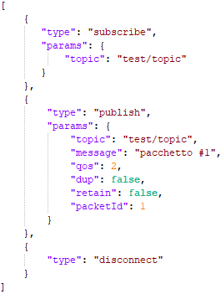
Implementazione del protocollo – Esperimenti
Possibilità di gestire manualmente il flusso dei diversi esperimenti attraverso quest’implementazione.
Diverse tipologie: esperimenti sul QoS, esperimenti sulle codifiche, esperimenti con flood di pacchetti ed esperimenti con pacchetti malformati.
Test scritti in json in cui vengono specificati i differenti pacchetti insieme ai differenti parametri.
Analisi delle problematiche di sicurezza relative al protocollo MQTT
A.A. 2019/2020
Pagina <number>

Slide 18
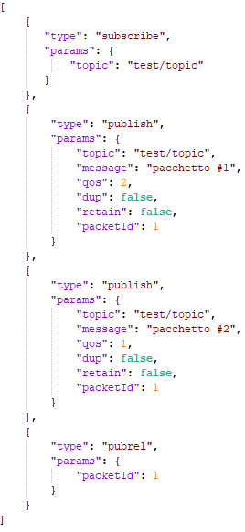
Implementazione del protocollo – Esperimenti
I broker si sono comportati in maniera differente in diversi esperimenti.
Esperimento con invio di due publish con QoS differente e stesso packet id.
Mosquitto | EMQ X | HiveMQ | Moquette | Aedes
Viene pubblicato solamente il primo pacchetto. | Vengono pubblicati entrambi i pacchetti. | Vengono pubblicati entrambi i pacchetti. | Vengono pubblicati entrambi i pacchetti. | Vengono pubblicati entrambi i pacchetti.
Analisi delle problematiche di sicurezza relative al protocollo MQTT
A.A. 2019/2020
Pagina <number>

Slide 19
Esperimenti sul dispositivo fisico
Analisi delle problematiche di sicurezza relative al protocollo MQTT
A.A. 2019/2020
Pagina <number>

Slide 20

Implementazione del protocollo – Dispositivo fisico
Esperimenti effettuati sui broker e su un dispositivo fisico.
Il dispositivo fisico supporta il protocollo MQTT e si connette
ad un broker che gli viene specificato.
Mette a disposizione diversi topic con i quali si può interagire
per modificare, ad esempio, l’intensità della luce.
I risultati degli esperimenti effettuati in precedenza son stati
confermati anche in questo caso.
Dispositivo fisico testato
Analisi delle problematiche di sicurezza relative al protocollo MQTT
A.A. 2019/2020
Pagina <number>

Slide 21
Implementazione del protocollo – Dispositivo fisico
Il firmware del dispositivo può essere un problema.
Possibilità di aggiornare il firmware attraverso comandi MQTT.
Un attaccante può caricare un firmware malevolo e prendere
il controllo del dispositivo.
Problemi di privacy, partecipazione a botnet e man in the middle.
Analisi delle problematiche di sicurezza relative al protocollo MQTT
A.A. 2019/2020
Pagina <number>

Slide 22
Conclusioni
Analisi delle problematiche di sicurezza relative al protocollo MQTT
A.A. 2019/2020
Pagina <number>

Slide 23
Conclusioni
Scrittura di una libreria personalizzata per la gestione del protocollo e per la gestione dei pacchetti.
Trovate anomalie di gestione e standard non rispettati dalle librerie.
Tirocinio stimolante per il proseguimento degli studi.
Analisi delle problematiche di sicurezza relative al protocollo MQTT
A.A. 2019/2020
Pagina <number>

Slide 24
Grazie!
Analisi delle problematiche di sicurezza relative al protocollo MQTT
A.A. 2019/2020
Pagina <number>

Slide 25


Librerie client MQTT
Sono disponibili librerie scritte in diversi linguaggi di programmazione, ad esempio paho e MQTT.js
Supportano tutte le versioni di MQTT.
Si sono dimostrate sicure e robuste agli esperimenti
a cui sono state sottoposte.
Sono librerie con community molto attive che permettono
di limitare i possibili problemi.
Analisi delle problematiche di sicurezza relative al protocollo MQTT
A.A. 2019/2020
Pagina <number>

Slide 26
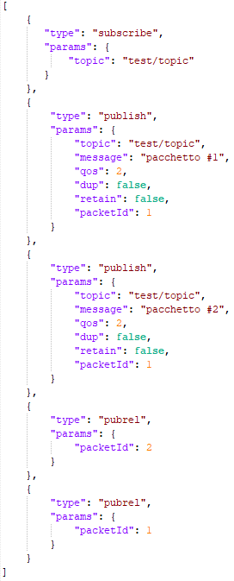
Ulteriore esperimento QoS
I broker si sono comportati in maniera differente in diversi esperimenti.
Esperimento in cui si inviano due pacchetti con lo stesso QoS ma si invia un solo pubrel corretto.
Mosquitto | EMQ X | HiveMQ | Moquette | Aedes
Viene pubblicato solamente il primo pacchetto. | Viene pubblicato solamente il primo pacchetto. | Vengono pubblicati entrambi i pacchetti. | Vengono pubblicati entrambi i pacchetti. | Il client si disconnette non producendo alcun log.
Analisi delle problematiche di sicurezza relative al protocollo MQTT
A.A. 2019/2020
Pagina <number>

Slide 27
Retained Messages
È un normale pacchetto con la flag «retain» impostata su true.
Il broker salva l’ultimo retain message e il QoS di quel pacchetto per il topic specifico.
Tutti i client che si sottoscrivono al topic riceveranno, appena dopo la sottoscrizione, il retained message.
È molto utile nel caso in cui un client debba ricevere un update sullo stato del sistema non appena si sottoscrive al topic.
Analisi delle problematiche di sicurezza relative al protocollo MQTT
A.A. 2019/2020
Pagina <number>

